Slide 1
机件图样的画法
工程制图CAD

Slide 2
 11.1 视图
 11.2 剖视图
 11.3 断面图
 11.4 规定画法和简化画法
 11.5 第三角投影法简介
 本章小结

Slide 3
1.基本视图
• 主视图
• 俯视图
• 左视图
V
• 右视图
W
从右向左投射
• 仰视图
从下向上投射
• 后视图
H
从后向前投射

Slide 4
1.基本视图
机件向基本投影面投射所得的视图。
• 主视图
• 俯视图
• 左视图
1) 形成
V
• 右视图
从右向左投射
• 仰视图
W
从下向上投射
• 后视图
从后向前投射
H

Slide 5
2）六个投影面的展开
仰视
主视
左视
右视
后视
俯视

Slide 6
3) 六面视图的投影对应关系
前
仰视
宽
后
上
右视
主视
左视
右
后视
左
高
下
长
俯视
左
长
右
• 度量对应关系：仍遵守“三等”规律。
• 方位对应关系：
除后视图外，靠近主视图的一边是物体的后面，远离主视图的 一边是物体的前面。

Slide 7
2. 向视图
向视图是可以自由配置的视图。
B
B
E
C
D
E
D
C
F
F
按基本位置配置
自由配置
※在向视图的上方标注字母，在相应视图附近用箭头
指明投射方向，并标注相同的字母。
※表示投射方向的箭头尽可能配置在主视图上，只是
表示后视投射方向的箭头才配置在其他视图上。

Slide 8
3. 局部视图
局部视图是将物体的某一部分向基本投影面投射所得的视图。
注意事项：
A
•用带字母的箭头指明要
表达的部位和投射方向，
并注明视图名称。
A
B
•局部视图的范围用波浪
线表示。当表示的局部
结构是完整的且外轮廓
封闭时，波浪线可省略。
B
•局部视图可按基本视图
的配置形式配置，也可
按向视图的配置形式配
置。

Slide 9
4.斜视图
问题：当物体的表面与投影面成倾斜位置时，
其投影不反映实形。
解决方法：
V
A
★增设一个与倾斜
表面平行的辅助
投影面。
★将倾斜部分向辅
助投影面投射。
H
斜视图是物体向不平行于基本投影面的平面投射所得的视图。

Slide 10
斜视图的画法：
字母靠近箭头端，
符号方向与旋转
方向一致。
A
A
A
画斜视图的注意事项：
• 斜视图的断裂边界用波浪线或双折线表示。
• 斜视图通常按投射方向配置和标注。
• 允许将斜视图旋转配置，但需在斜视图上方注明。

Slide 11
※ 视图小结 ※
基本视图
六面视图
固定配置、不标注
向视图
六面视图
任意配置、标注
视 图
局部图形
基本视图方式配置
局部视图
完整图形
向视图方式配置
局部图形
按投射方向或旋转配置、标注
斜视图
完整图形

Slide 12
7.2 剖视图
问题：当机件的内部形状较复杂时，视图上将出现许多虚线，不便于看图和标注尺寸。
解决办法？
采用剖视图

Slide 13
1.剖视图的概念
1）剖视图的形成
假想用一剖切面将机件剖开，移去剖切面和观察者之间的部分，将其余部分向投影面投射，并在剖面区域内画上剖面符号。

Slide 14
2)剖视图的画图步骤
• 确定剖切面的位置。
• 想象哪部分移走了？剖面区域的形状？哪些部分
投射时可看到？
• 在剖面区域内画上剖面符号。

Slide 15
3)剖视图的标注
A－A
标注内容：
(1) 剖切线
指示剖切面的位置
(细单点长画线)。
一般情况下可省略。
(2) 剖切符号
A
A
表示剖切面起、迄
和转折位置及投射
方向。
(3) 剖视图的名称
下列情况可省略标注：
◆ 剖视图按基本视图关系配置时，可省略箭头。
◆ 当单一剖切面通过机件的对称（或基本对称）平面，
且剖视图按基本视图关系配置时，可不标注。

Slide 16
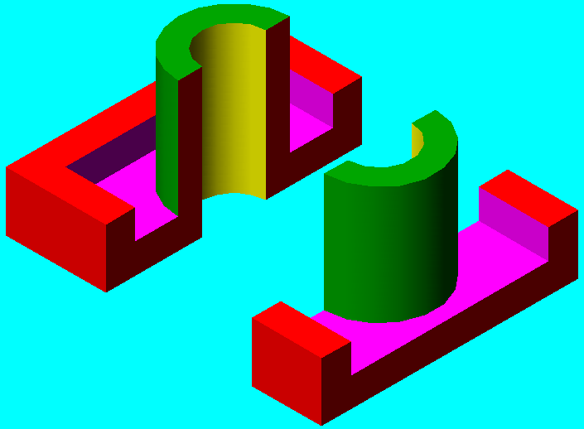
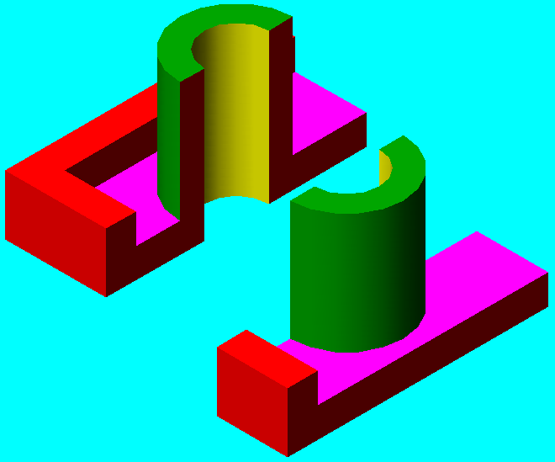
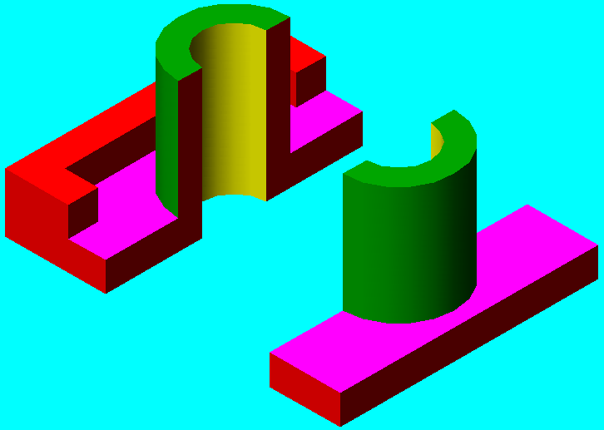
4)画剖视图的注意事项
(1)剖切平面的选择：通过机件的对称面或轴线且
平行或垂直于投影面。
(2)剖切是一种假想，其他视图仍应完整画出，并
可取剖视。
(3)剖切面后方的可见部分要全部画出。
A－A
B－B
C－C
A
A
B
B
C
C

Slide 17
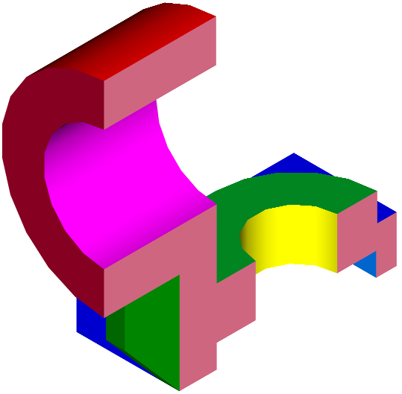
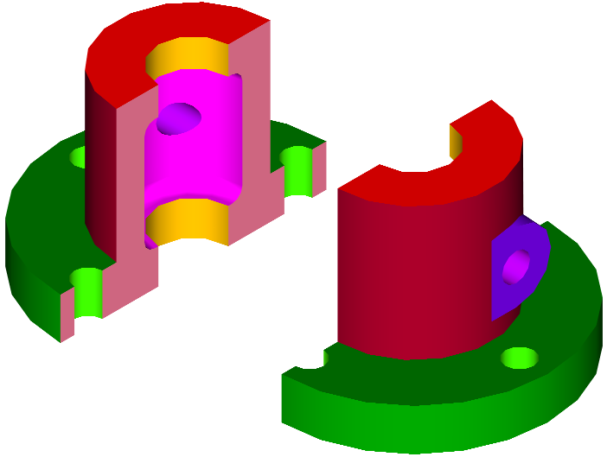
(4) 在剖视及视图上已经表达清楚的结构,在其他视图
上此部分结构的投影为虚线时,其虚线省略不画。
但没有表示清楚的结构，允许画少量虚线。
A
A
A－A

Slide 18
(5) 不需在剖面区域中表示材料的类别时，剖面符号可
采用通用剖面符号表示。通用剖面符号为细实线，
间距相等、互相平行且与水平成45°角。
(6) 同一物体的各个剖面区域，其剖面线画法应一致。
当画出的剖面线与图形的主要轮廓线或剖面区域的轴线平行时，该图形的剖面线应画成与水平成30°或60°角，但其倾斜方向与其他图形的剖面线一致。
A
A
30°
A－A
45°

Slide 19
2.剖视的种类及适用条件
1)全剖视图
用剖切面完全地剖开物体所得的剖视图。
A－A
适用范围：
外形较简单，内形较复杂，而图形又不对称时。
A
A

Slide 20
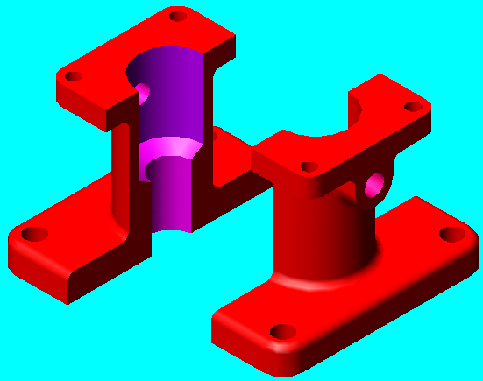
2)半剖视图
A—A
不能表达外形
A
A

Slide 21
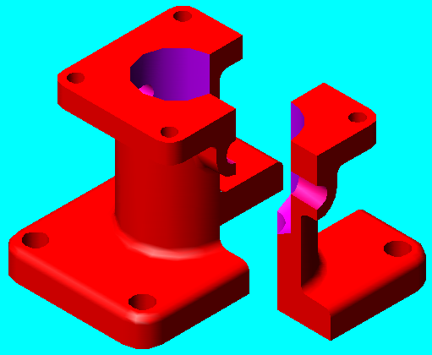
解决办法：
A—A
半剖视：
以对称线为界，一半画视图，一半画剖视。
已表达清楚的
内形不画虚线

Slide 22
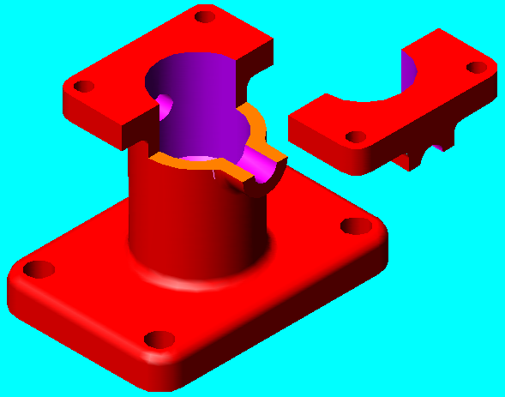
A－A
适用范围：
内、外形都需要表达，而形状又对称或基本对称时。
B
B
B－B
A
A

Slide 23
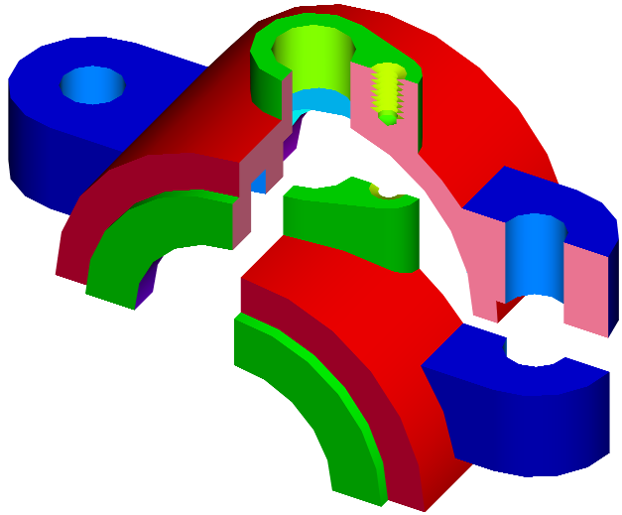
用半剖视表示形状基本对称的机件
注：不对称部分一定另有图形表达清楚。

Slide 24
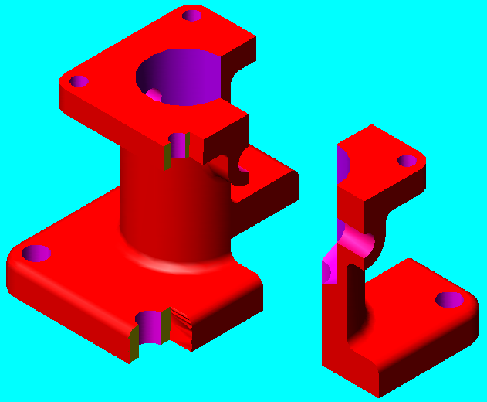
3)局部剖视图
A－A
用剖切平面局部地剖开物体所得的剖视图。
B
B
B－B
A
A

Slide 25
3)局部剖视图
用剖切平面局部地剖开物体所得的剖视图。
A－A
B
B
可用双折线代替波浪线。
B－B
A
A

Slide 26
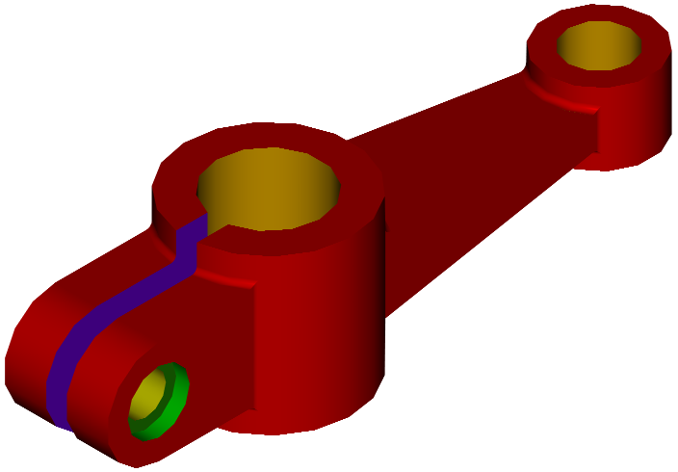
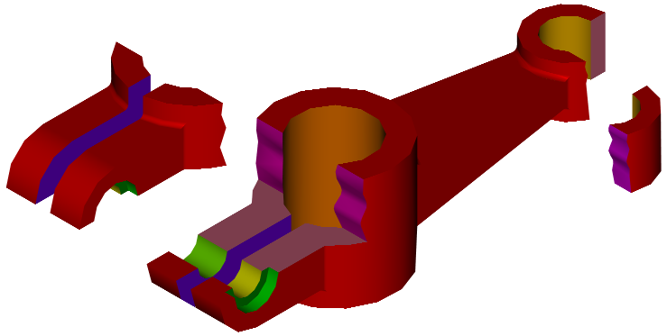
适用范围：
局部剖是一种较灵活的表示方法，适用范围较广。
(1) 只有局部内形需要剖切表示，而又不宜采
用全剖视时。

Slide 27
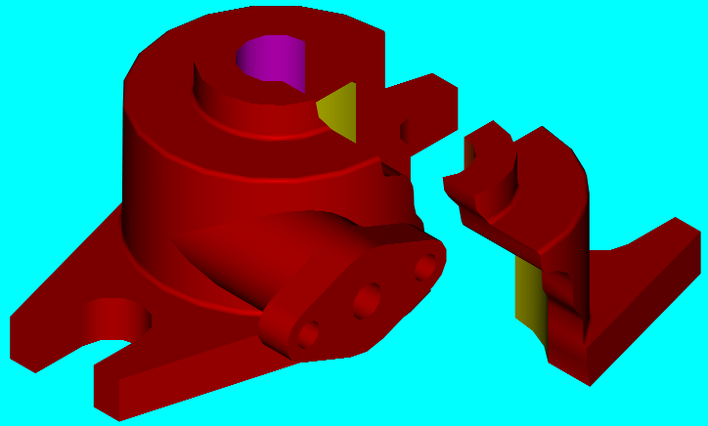
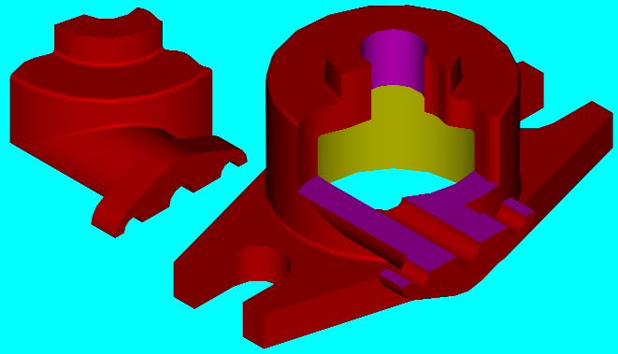
(2) 当不对称机件的内、外形都需要表达时。

Slide 28
(3) 当对称机件的轮廓线与中心线重合，不宜
采用半剖视时。
正确
错误
(4) 实心杆上有孔、槽时，应采用局部剖视。

Slide 29
画局部剖视图应注意的问题：
⑴ 波浪线不能与图上的其他图线重合。
错误
正确

Slide 30
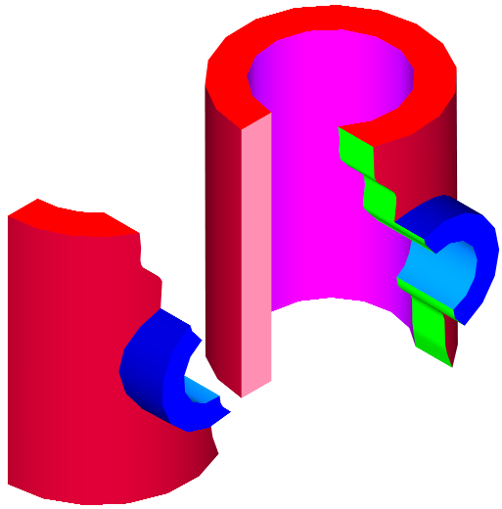
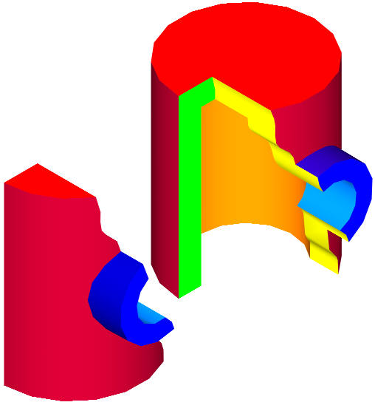
⑵ 波浪线不能穿空而过，也不能超出视图的轮廓线。
×
×
×
×
错误
正确

Slide 31
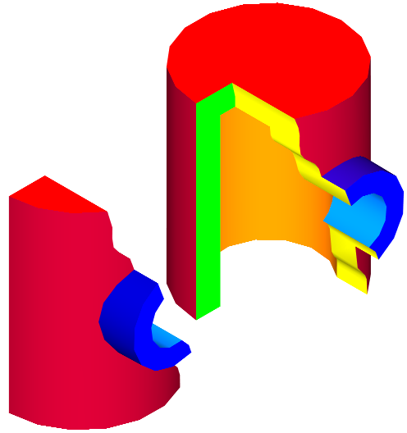
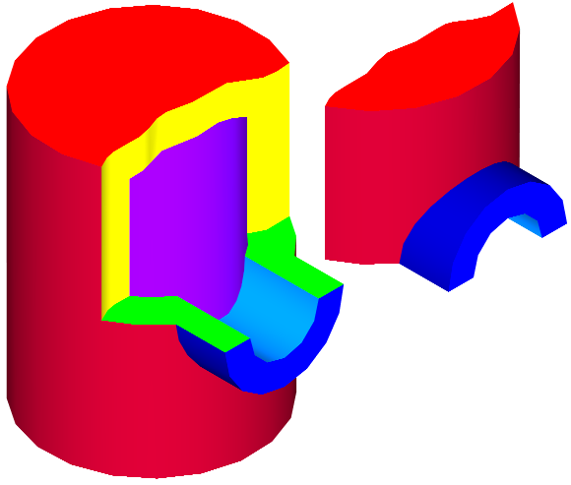
×
错误
正确

Slide 32
⑶ 当被剖结构为回转体时，允许将其中
心线作局部剖的分界线。
⑷ 在一个视图中，局部剖的数量不宜过
多。

Slide 33
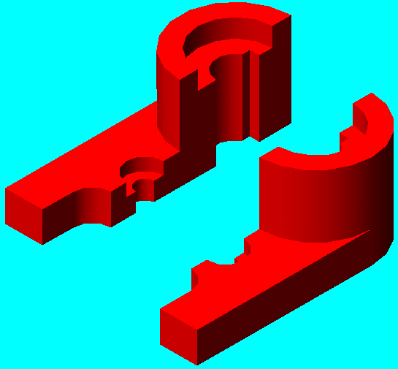
3.剖切平面的种类
1)单一剖切平面
⑴ 平行于某一基本投影面
A－A
A
A

Slide 34
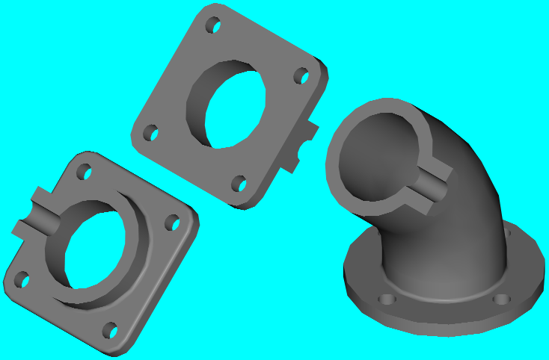
⑵ 不平行于任何基本投影面（投影面垂直面）
☆标注方法：
A－A
A－A
☆适用范围：
A
当机件具有倾斜部分，同时这部分内形和外形都需表达时。
☆此剖视可按斜
视图的配置方
式配置。
A
B
B
A－A
B－B

Slide 35
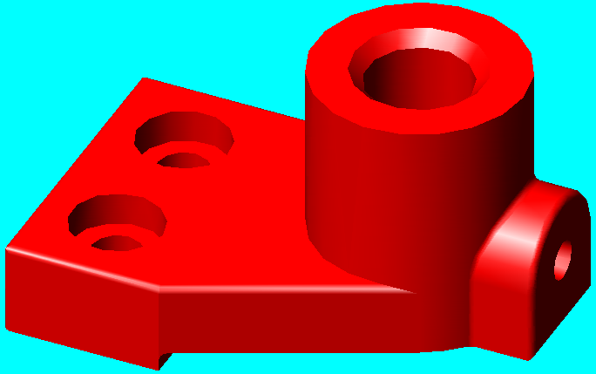
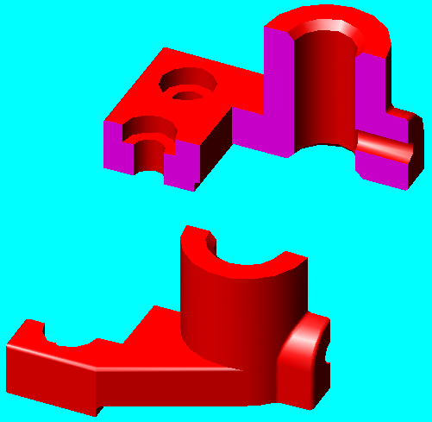
2) 一组相互平行的剖切平面
A－A
A
A
B
B
A
A
A
A
☆ 标注方法：
☆ 适用范围：
当机件上的孔槽及空腔等内部结构不在同一平面内时。

Slide 36
☆ 应注意的问题：
(1)两剖切平面的转折处不应与图上的轮廓线
重合。
⑵ 在剖视图上不应在转折处画线。
A－A
A
A
B
B
×
A
A
A
A

Slide 37
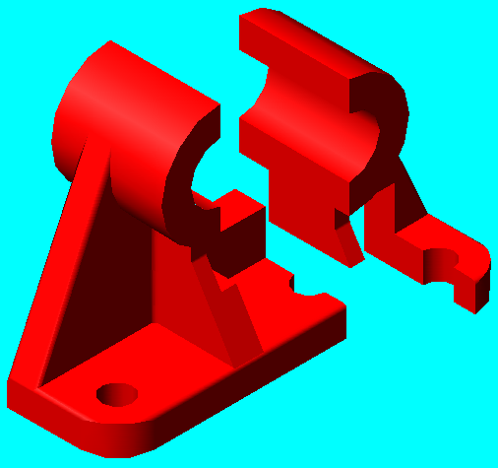
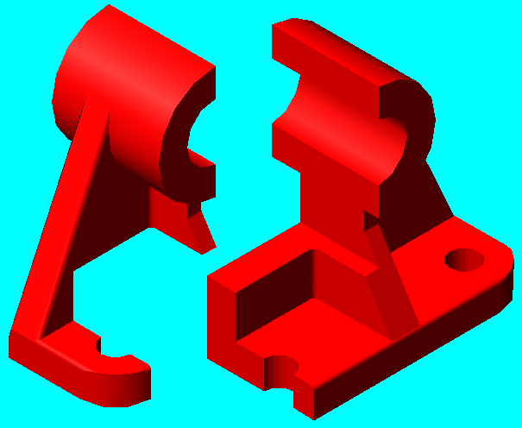
(3) 在剖视图内不能出现不完整要素。
A
A－A
A
A－A
A
A
A
A
A
A
错误
正确
不完整
完整

Slide 38
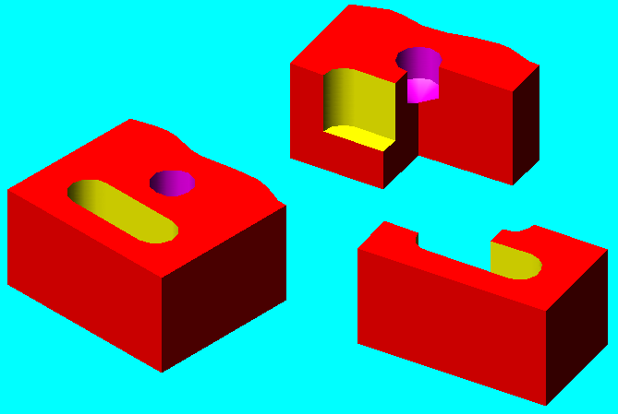
(4) 当两个要素在图形上有公共对称中心线或
轴线时，可以对称中心线或轴线为界各画
一半。
A－A
A
A
A
A

Slide 39
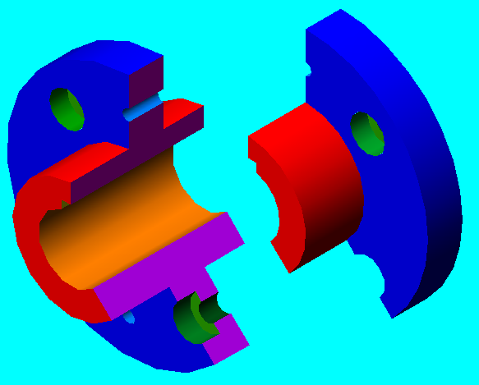
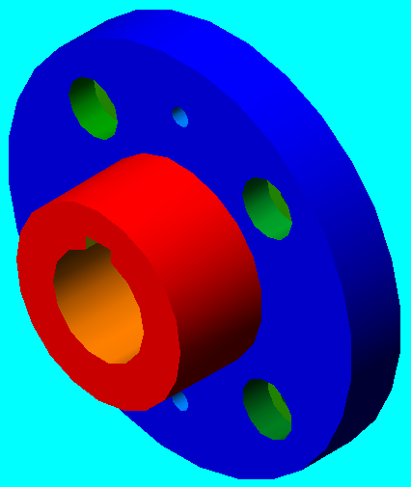
3) 两相交的剖切平面
A－A
A
A
A
A
A
☆ 标注方法：
☆ 适用范围：
当机件的内部结构形状用一个剖切平面剖切不能表达完全，且机件又具有回转轴时。

Slide 40
☆ 应注意的问题：
⑴ 两剖切面的交线一般应与机件的轴线重合。
A－A
A
A
A
A
A
⑵ 应按“先剖切后旋转”的方法绘制剖视图。
A
A－A
A－A
A
A
错误
正确

Slide 41
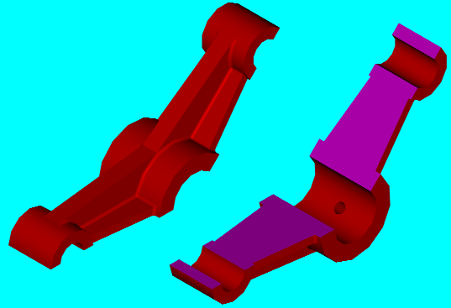
⑶ 位于剖切平面后且与所表达的结构关系不
甚密切的结构，或一起旋转容易引起误解
的结构，一般仍按原来的位置投射。
A
A
A
油孔
A－A

Slide 42
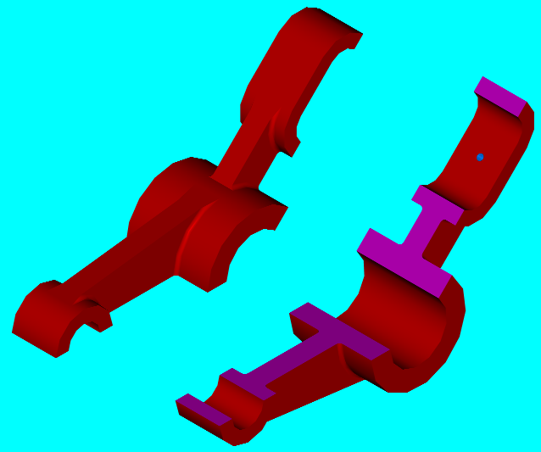
⑷ 位于剖切平面后，与被切结构有直接联系
且密切相关的结构，或不一起旋转难以表
达的结构，应“先旋转后投射”。
A
A
A
螺孔
A－A

Slide 43
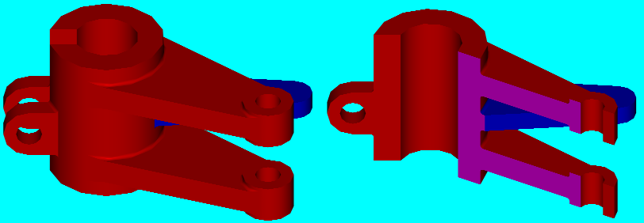
⑸ 当剖切后产生不完整要素时，该部分按不剖绘制。
A－A
A－A
A
A
A
A
错 误
A
正 确
A

Slide 44
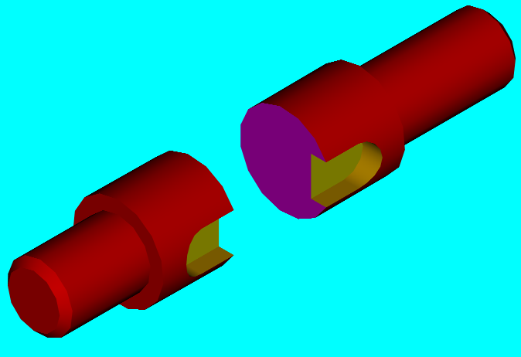
7.3 断面图
1）断面图的概念
假想用剖切面将物体的某处切断，只画出该剖切面与物体接触部分（剖面区域）的图形。
2）断面图的种类
※ 移出断面
※ 重合断面

Slide 45

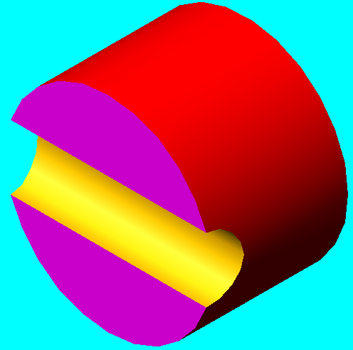
⒈ 移出断面图
1）画法
画在视图之外，轮廓线用粗实线绘制。配置在剖切线的延长线上或其他适当的位置。
注意事项：
☆剖切平面通过回转面形成的孔或凹坑的轴线时
应按剖视画。

Slide 46
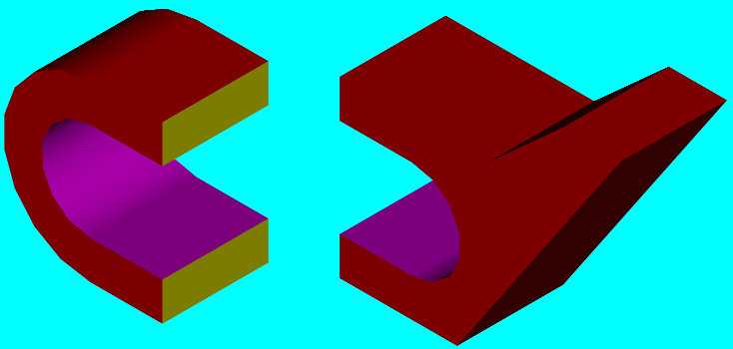

☆当剖切平面通过非圆孔，会导致完全分离的两个断
面时，这些结构也应按剖视画。
A
A－A
A－A
A
错误
正确
☆用两个或多个相交的剖切平面剖切得出的移出断面，
中间一般应断开。

Slide 47
2）移出断面的标注方法
A
A－A
B
B－B
A
B
标注内容与剖视图相同
⑴ 配置在剖切符号延长线上的不对称的移出断面，或
按投影关系配置的对称的移出断面，可省略字母。
⑵ 配置在其他位置的对称的移出断面图，可省略箭头。
⑶ 配置在剖切线的延长线上的对称的移出断面，可省
略标注。

Slide 48
⒉ 重合断面图
1）画法
画在视图之内，轮廓线用细实线绘制。
当视图中的轮廓线与断面图的图线重合时，视图中的轮廓线仍应连续画出。

Slide 49
2）标注方法
⑴ 不对称的重合断面可省略标注。
⑵ 对称的重合断面图，不必标注。

Slide 50
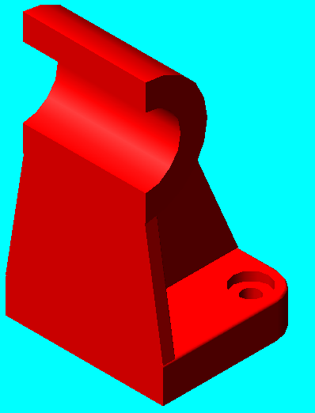
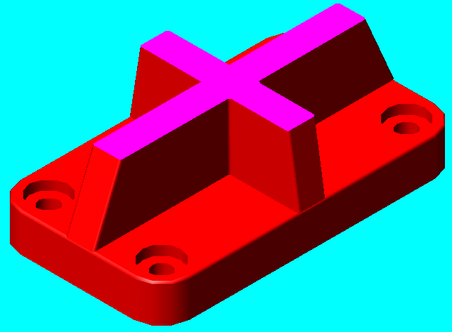
7.4 规定画法和简化画法
1.肋板剖切的画法
B
B－B
正确
B－B
错误
规则：
对于机件的肋板，如果平行于肋板平面剖切，肋板不画剖面符号，而用粗实线将它与其邻接部分分开。
A
A
B
A－A

Slide 51
2.均匀分布的肋板及孔的画法
肋不对称画成对称
A－A
孔未剖到画成剖到
B－B
A
A
B
B
若干直径相同且成规律分布的孔，可以仅画出一个或几个，其余只需用细点画线表示其中心位置。

Slide 52
3.断裂画法
轴、杆类较长的机件，当沿长度方向形状相同或按一定规律变化时，允许断开画出。断裂边界用波浪线、双折线或细双点画线表示。
标注尺寸时，仍注实际尺寸。
实长
拉杆轴套断开画法
实长
阶梯轴断开画法

Slide 53
4. 对称图形的画法
在不致引起误解时，可只画一半或四分之一。并在对称中心线的两端画出两条与其垂直的平行细实线。

Slide 54


5.回转体上小平面的画法
为了避免增加视图、剖视图或断面图，可用细实线绘出对角线表示回转体零件上的平面。

Slide 55
6. 局部放大图
当机件上部分结构的图形过小时，可以采用局部放大图。局部放大图可画成视图、剖视图或断面图，它与被放大部分的表示方法无关。
Ⅰ
Ⅱ
Ⅰ
Ⅱ
2:1
2:1
当同一机件上有几个被放大的部分时，应用罗马数字依次标明被放大的部位，并在局部放大图的上方标注相应的罗马数字和采用的比例。

Slide 56
7.重复结构
当机件上有若干相同的结构要素并按一定的规律分布时，只需画出几个完整的结构要素，其余的用细实线连接或画出其中心位置。
85×φ 5
共××槽
图中必须注明重复结构的数量。

Slide 57
8. 省略交线
圆柱体上因钻小孔、铣键槽等出现的交线允许省略，但必须有其他视图清楚地表示了孔、槽的形状。
交线用轮廓线代替
交线用轮廓线代替

Slide 58
7.5 第三角投影法简介
⒈ 什么是第三角画法？
三个互相垂直的投影面V、H、W，将W面左侧空间划分为四个区域，按顺序分别称为第一角、第二角、第三角、第四角。
将物体放在第三角，使投影面处在观察者和物体之间进行投射。
V
W
Ⅱ
Ⅰ
Ⅲ
Ⅳ
H

Slide 59
⒉ 第三角画法中的三视图
1）三视图的形成
★ 主视图
从前向后投射，在正面投影面（V面）上所得的视图。
H
W
V
★ 俯视图
从上向下投射，在水平投影面（H面）上所得的视图。
★ 右视图
从右向左投射，在侧面投影面（W面）上所得的视图。

Slide 60
2）三视图的展开
三视图及度量对应关系
向上翻转90°
俯视图
H
W
宽
V
宽
长
高
主视图
右视图
向前翻转90°

Slide 61
3）第三角画法与第一角画法的比较
后
第三角画法
上
上
左
右
俯视
左
主视
右
后
前
前
左视
下
下
上
上
后
左
右
前
后
右
主视
左
右视
俯视
下
下
前
第一角画法
⑴ 视图的位置关系不同
⑵ 反映机件的部位有所不同

Slide 62
4）第三角画法中六个基本视图的配置及尺寸
对应关系
俯视
宽
主视
后视
高
左视
右视
长
仰视
长

Slide 63
本 章 小 结
本章所介绍的各种视图、剖视图、
断面图的画法及标注方法，均系国标规定，必须很好掌握，才能画出合格的工作图。
简化画法只介绍了常用的几种，这部分内容较多，需要时可查阅有关标准（GB/T 16675.1——1996）。

